Slide 1
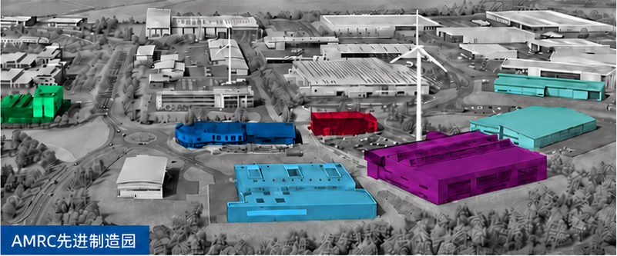



案例研究
英国谢菲尔德AMRC——以工业需求为导向的先进制造产学研综合体
项目定位与核心理念
校企共建、需求导向、开放共享、推动科技成果从实验室快速走向产业化，以中试平台带动产业与城市协同发展。
基础研究
技术验证与中试
产业化
三级嵌套空间体系：
产城融合、协同发展
AMID
创新区
约12140亩
跨谢菲尔德、罗瑟勒姆、下唐河谷
Waverley
片区
4492亩
3000套住宅，1700＋套已入住
零售中心、小学、300英亩绿地湖泊
AMP
先进制造园
已建16万＋平方米
AMRC先进制造园
就业2500人，满产约4000人
1
需求治理｜企业“出钱＋投票”定方向
2
重资产共享｜把“工厂”做成公共平台
3
三类研发｜兼顾公共平台与企业专属
一级会员：20万英镑/年，30余家
五大研发中心
复合材料、设计原型、铸件
先进结构测试、国家金属技术中心
一般性研究：共享公共技术平台
二级会员：3万英镑/年，80余家
波音、空客、劳斯莱斯、西门子等参与
Factory 2050
约7000m²
特定企业研究：链主企业，延伸布局相关企业
一级会员各1席，二级会员共4席
开放接入智能工厂试验台
每年5月、11月投票决定研发方向
劳斯莱斯未来工厂
6400m²
创新项目：政府资助，攻克早期共性技术
重型中试设施面向会员共享
4
多元资金支撑
政府启动＋会员费＋商业合同＋大学投入

